Slide 1

S E M
LAURA ADELA
FERNÁNDEZ BLANCO

Slide 2
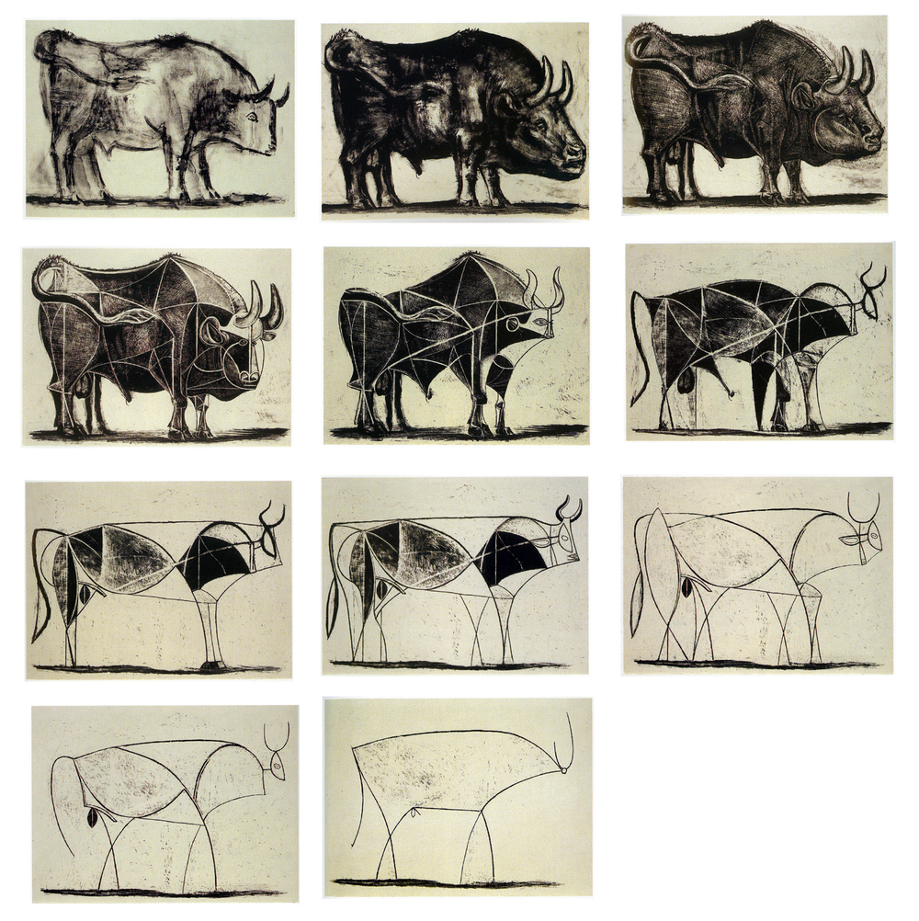
Que vexo?
Que penso?
Que me pregunto?

Slide 3
S
E
M
SCHOOLWIDE
ENRICHMENT
MODEL

Slide 4
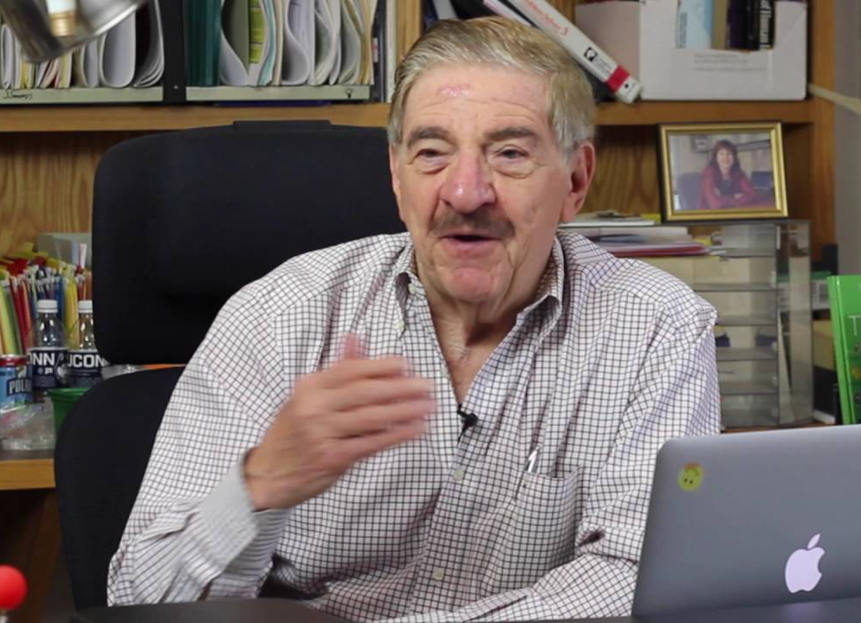
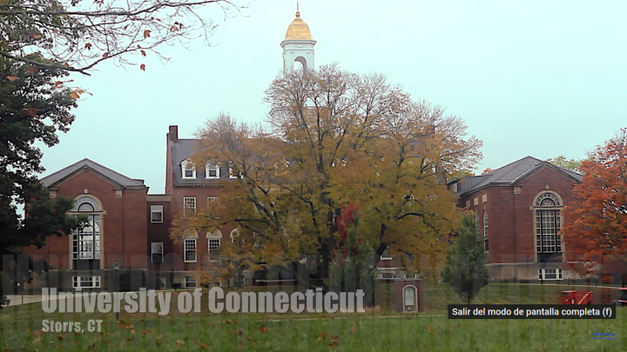
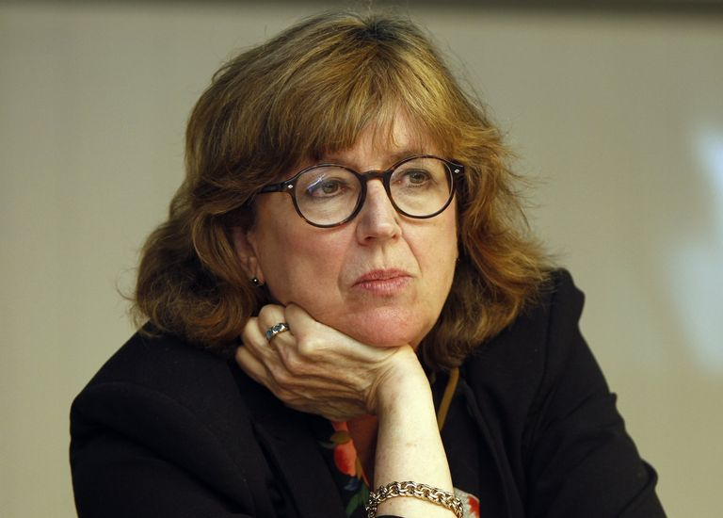
Schoolwide Enrichment Model (SEM)
Joseph Renzulli
Profesor de psicoloxía da educación na Universidade de Connecticut.
Director do National Research Center on the Gifted and Talent.
Membro da American Psychological Association e nomeado polo Monitor on Psychology como un dos 25 psicólogos máis influínte do mundo.
Presidente da Association for the Gifted.
Múltiples publicacións traducidas a varios idiomas e moi referenciadas. Colaborador en revistas especializadas.
O seu traballo máis recente é un programa de avaliación on-line de fortalezas, integrado nun motor de búsqueda que suministra actividades e recursos de enriquecimiento
Fundador do programa de verano Confratute (1978) na Universidade de Connecticut.
Sally M. Reis
Profesora/Xefa do departamento de psicoloxía da educación na Universidade de Connecticut.
Investigadora para el National Research Center on the Gifted and Talent.
Autora de máis de 140 artículos, 11 libros, 50 capítulos de libros, numerosos monográficos e informes técnicos. Traducida a varios idiomas e citada con frecuencia.
Co-directora de Confratute (Programa de verán para a formación e o desenvolvemento do talento).
Asesora de numerosa escuelas e ministerios de educación tanto en EE.UU. como noutros países.

Slide 5
MODELO
ENRIQUECEMENTO
PARA TODA A ESCOLA

Slide 6
CUESTIÓN Nº 1
MODELO

Slide 7
UN MODELO NON É…
Unha metodoloxía
Unha estratexia
Un método
Un conxunto de pautas
Un conxunto de recursos

Slide 8
UN MODELO É…
Un paradigma
Unha concepción acerca da sociedade
Unha filosofía educativa
Unha forma de concebir e organizar un centro educativo
Unha forma de ser docente e alumno/a na aula

Slide 9

PRINCIPIOS BÁSICOS DO MODELO
A escola é o lugar no que se debe desenvolver o talento.
O profesorado debe proporcionar ao alumnado oportunidades, recursos e motivación para aspirar aos máis elevados niveis de desenvolvemento do talento.
Dende a escola débense promover niveis de excelencia e calidade que contribúan ás novas ideas, produtos científicos e formas de arte.
Todos xogamos un papel importante na mellora da sociedade.

Slide 10
4 TEORÍAS
1 MODELO
Os tres aneis
Enriquecemento triádico
Desenvolvemento emocional para cambiar o mundo
Funcións executivas para o liderado

Slide 11
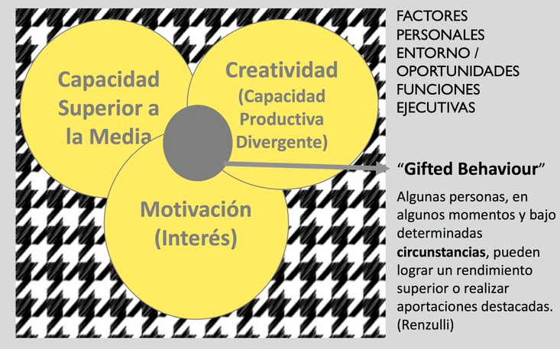
Os tres aneis

Slide 12
CREATIVIDADE
Factores según Guilford:
  FLUIDEZ
  FLEXIBILIDADE
  ORIXINALIDADE
  ELABORACIÓN
Proceso de producir algo que é orixinal e vale a pena
Robert Sternberg
Debe cumprir uns mínimos de aceptación social e utilidade contextualizada

Slide 13
MOTIVACIÓN
Interese e implicación pola tarefa
Intereses particulares que xeran persistencia selectiva
Catro compoñentes según Del Siegle:
  Autoeficacia
  Relevancia da tarefa
  Entorno
  Autorregulación

Slide 14

CONCEPCIONS SOBRE A INTELIXENCIA
Enfoque psicométrico
Enfoque factorial
Robert Sternberg: TEORÍA TRIÁRQUICA
Howard Gardner: TEORIA DAS INTELIXENCIAS MÚLTIPLES

Slide 15
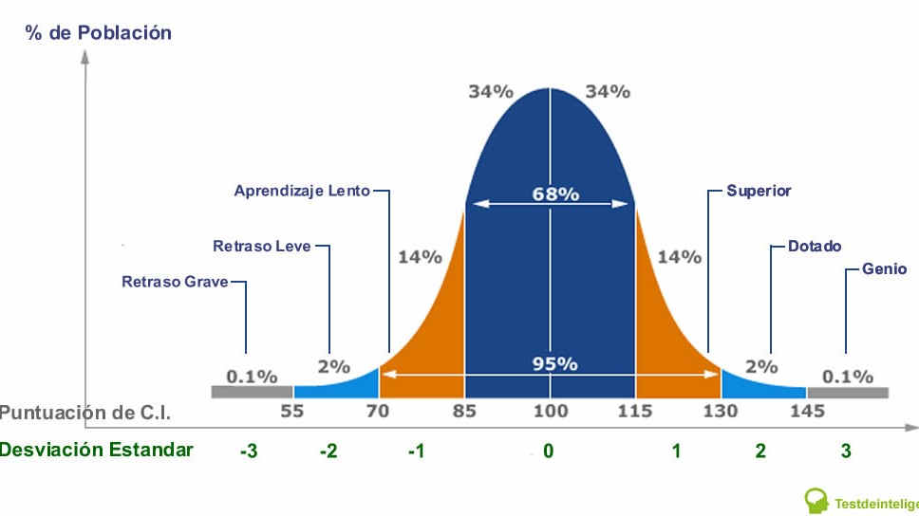
ENFOQUE PSICOMÉTRICO
Binet: primera proba para medir a intelixencia
CI: Cociente Intelectual
Permite predecir o éxito ou o fracaso escolar
Escalas de Weschler: WISC

Slide 16
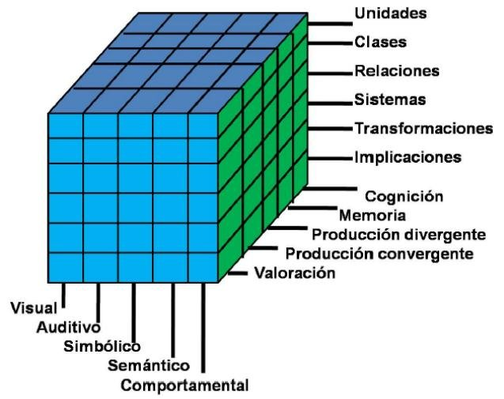
ENFOQUE FACTORIAL
Intelixencia como suma de factores independentes
Precursor: Spearman (1927)
Modelo da estrutura do intelecto: cubo de Guilford (1967)
Ata 120 factores que se definen por un tipo de operación mental, o contido sobre o que se aplica dita operación e o produto resultante.
Tests: Matrices progresivas de Raven, Dominós, Factor G de Cattel

Slide 17
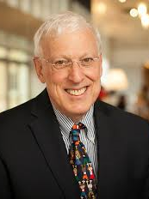
TEORÍA TRIÁRQUICA DE STERNBERG
INTELIXENCIA ANALÍTICA OU ACADÉMICA
Capacidade de adquirir novos coñecementos e eficacia na resolución de problemas. Alumnado exitoso na escuela.
INTELIXENCIA CREATIVA OU EXPERIENCIAL
Capacidad para afrontar tarefas e situacións descoñecidas aprendendo de experiencias pasadas. Alumnado creativo.
INTELIXENCIA PRÁCTICA OU CONTEXTUAL
Capacidad para adaptarse ás demandas do medio operando exitosamente en situacións de realidade. Alumnado “listo”.

Slide 18
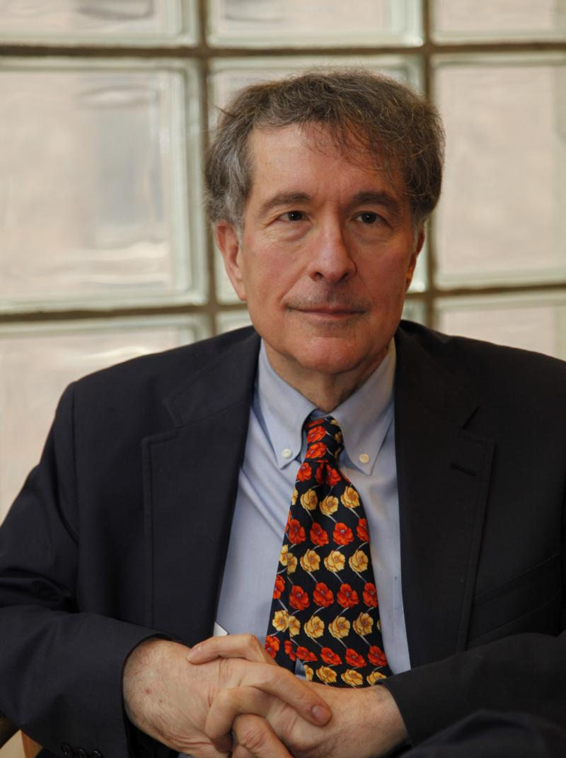
TEORÍA DAS IIMM DE HOWARD GARDNER
A intelixencia é un conxunto de habilidades, talentos ou capacidades mentais que se poden desenvolver dacordo coa longa carga xenética de cada un e da súa interación co medio ambiente
É a capacidade para resolver problemas da vida cotidiana ou elaborar produtos/servizos que sexan valiosos nunha ou máis culturas

Slide 19

PUNTOS CLAVES DA TEORÍA DAS IIMM
Todos poseemos as 8 intelixencias
Combínanse de forma persoal e única
Casi todos podemos desenvolver cada intelixencia ata un nivel axeitado de competencia
As intelixencias traballan xuntas de maneira complexa
Hai diferentes formas de ser intelixentes dentro de cada unha
Notes:
19

Slide 20
AS 8 INTELIXENCIAS
Verbal lingüística
Lóxica matemática
Visual espacial
Corporal cinestésica
Musical
Naturalista
Intrapersoal
Interpersoal

Slide 21
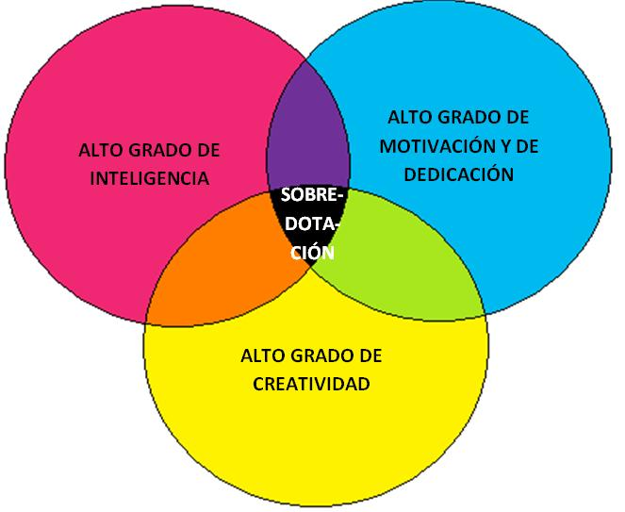
O IMPORTANTE É COMO SE COMBINAN AS TRES VARIABLES E OS ESPAZOS NAS INTERSECCIÓNS

Slide 22
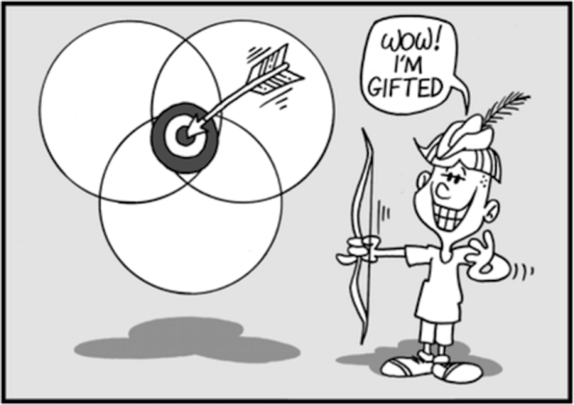
Os tres aneis
¿Cales son as circunstancias necesarias para que o potencial se convirta en talento, rendemento ou excelencia? ¿Como xerar produtos e ideas que a sociedade recoñeza como valiosos?
Os aneis expándense si a escola responde co reto adecuado ao perfil de cada alumno/a.

Slide 23


¿ONDE ESTÁ O SEM?
Dedutivo – Indutivo
Prescriptivo – Investigativo
Condutismo – Construtivismo
Adquisición – Produción e aplicación
Habilidades básicas – Competencias clave
Rendemento académico – Liderazgo e innovación

Slide 24
UNHA ESCOLA SEM
¿COMO A IMAXINAS?

Slide 25

UNHA AULA SEM

Slide 26
MODELO
ENRIQUECEMENTO
PARA TODA A ESCOLA

Slide 27
CUESTIÓN Nº 2
ENRIQUECEMENTO CURRICULAR

Slide 28
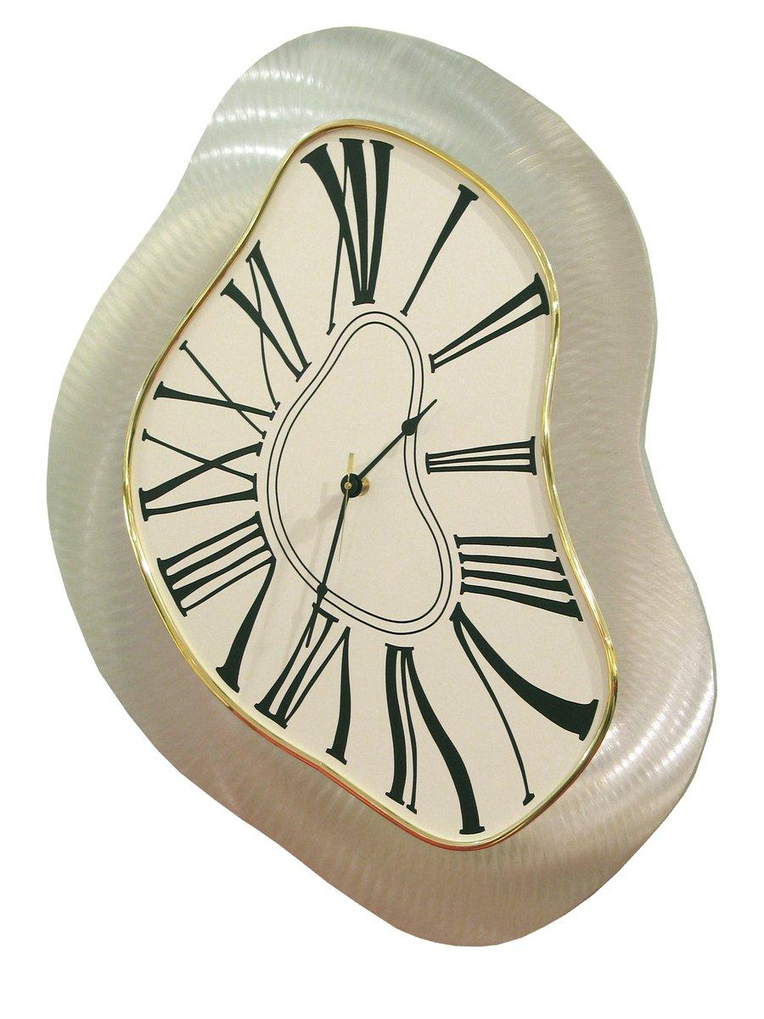
¿QUE É O CURRÍCULO?
¿CALES SON OS SEUS ELEMENTOS?

Slide 29
CURRÍCULUM
Enténdese por currículo a regulación dos elementos que determinan os procesos de ensinanza e aprendizaxe para cada unha das ensinanzas e etapas educativas. (LOE/LOMCE)

Slide 30
ELEMENTOS DO CURRÍCULUM
Obxectivos
Competencias
Contidos
Metodoloxía didáctica
Criterios de avaliación
Estándares de aprendizaxe avaliables

Slide 31
CURRÍCULUM
Principios metodolóxicos
Elementos transversais

Slide 32
¿QUE SE PODE ENRIQUECER?
BUSCA SINÓNIMOS DE ENRIQUECER

Slide 33
SINÓNIMOS
DE
ENRIQUECER
Prosperar Crecer
Ascender
Progresar
Lograr
Beneficiarse
Mellorar
Florecer
Atesorar
Desenvolver
Perfeccionar
Incrementar
Potenciar
Engrandecer
Ennobrecer
Enaltecer
Dignificar

Slide 34
NOSA MISIÓN
“ELEVAR”
o currículum

Slide 35
ENRIQUECEMENTO
Estratexia de diferenciación curricular

Slide 36
DIMENSIONS DA DIFERENCIACIÓN CURRICULAR
RENZULLI Y REIS
CONTIDO
PROCESO
PRODUTOS
AMBIENTE
O PROPIO ROL PROFESIONAL DOCENTE

Slide 37
CARACTERÍSTICAS DA DIFERENCIACIÓN
Proactiva
Dinámica e fluida
Máis cualitativa que cuantitativa
Centrada no alumnado
Basada na avaliación do alumnado
Implica flexibilidade nos agrupamentos
Múltiples enfoques frente ao que o alumnado aprende (contido), cómo aprende (proceso) y como demostra o que aprende (produtos)

Slide 38
A FILOSOFÍA DUNHA AULA DIFERENCIADA
O profesorado equilibra os ritmos do grupo e do individuo, logrando que cada un desenvolva as súas potencialidades ao máximo
O profesor ou a profesora son LÍDERES dunha clase na que os alumnos e alumnas se axudan uns aos outros para acadar os obxectivos individuais e de equipo
Profesorado e alumnado traballan de forma colaborativa na aprendizaxe e na ensinanza, cun método flexible en canto a agrupamentos, recursos materiais, tipo de actividades e tarefas.

Slide 39
A FILOSOFÍA DUNHA AULA DIFERENCIADA
O profesorado se centra no esencial da área ou da materia
A ensinanza e a avaliación formativa son inseparables
O profesorado contempla as diferencias entre o alumnado, aceptando incondicionalmente aos seus alumnos/as tal e como son, esperando o máximo deles/as.
O profesorado adáptase ás aptitudes, intereses e perfis de aprendizaxe do alumnado
Todos/as os/as alumnos/as participan en tarefas axeitadas para eles/as

Slide 40

O PUNTO DE PARTIDA DO ENRIQUECIMIENTO
PORTAFOLIO TOTAL DO TALENTO

Slide 41
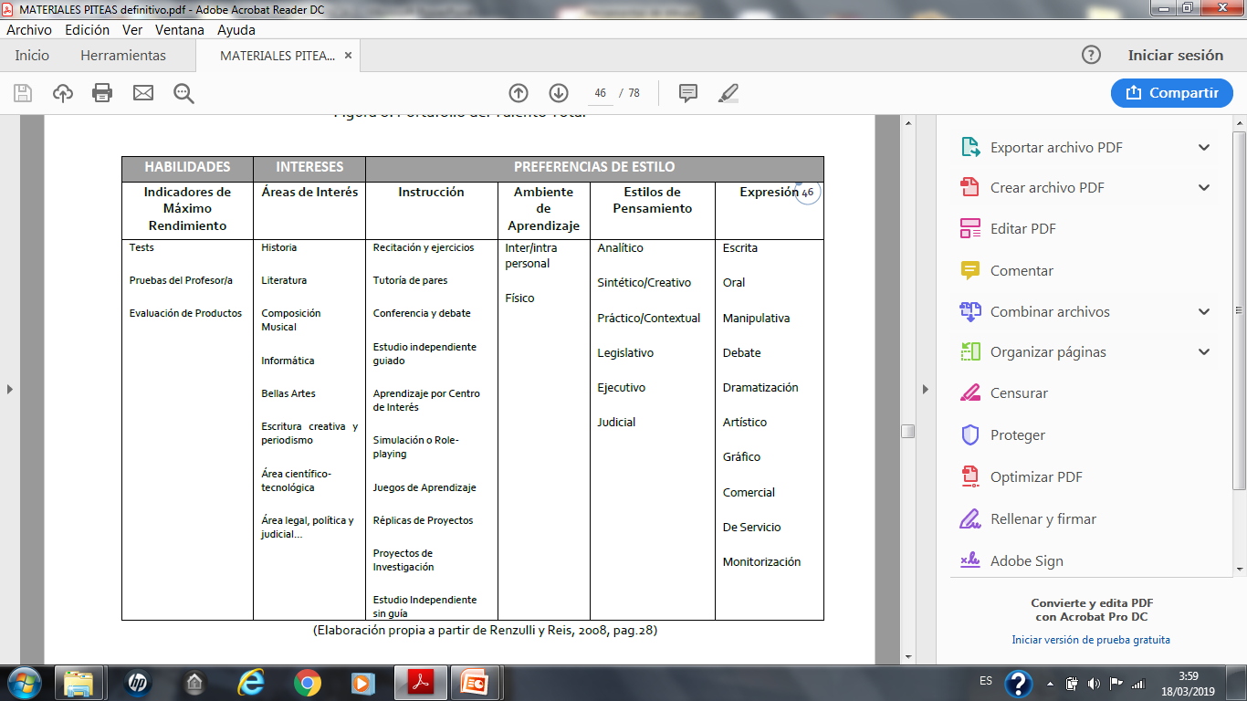
DIMENSIONES DEL PTT
Fuente: Carmen Pomar Tojo adaptado de Renzulli y Reis, 2008, pág. 28.

Slide 42
¿COMO DESEÑAR TAREFAS OU PROXECTOS ENRIQUECIDOS?
NECESIDADE DUNHA TEORÍA

Slide 43
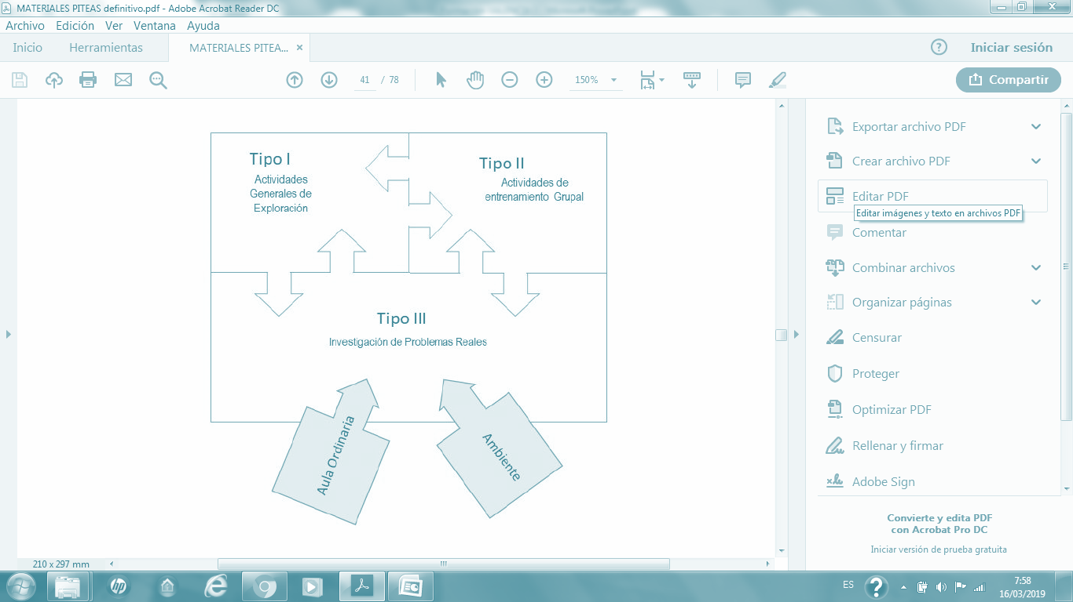
ENRIQUECEMENTO TRIÁDICO
Fuente: Carmen Pomar Tojo a partir de Renzulli y Reis, 2016

Slide 44
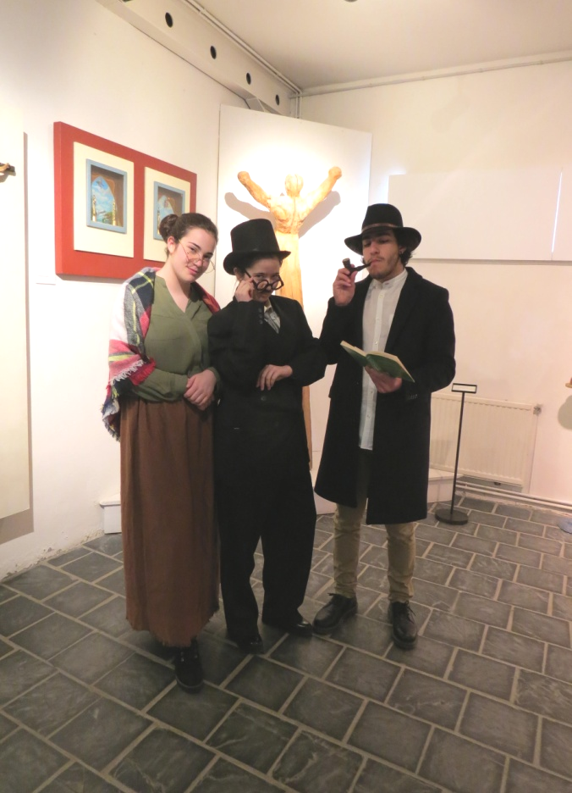

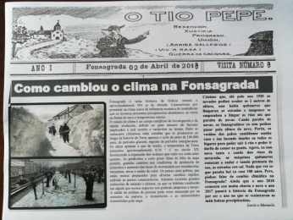
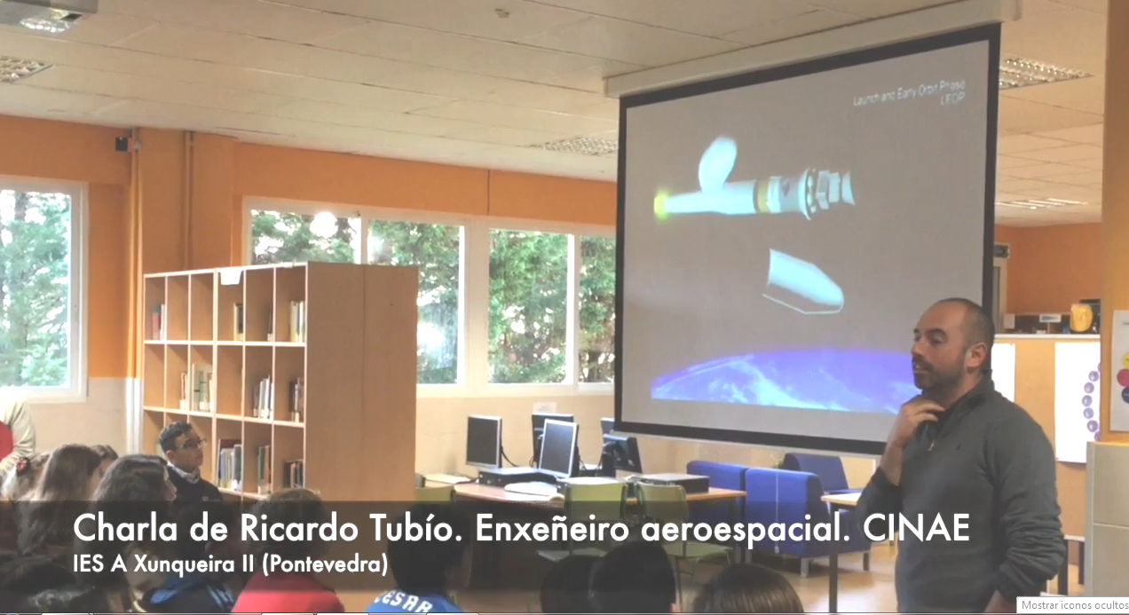
ACTIVIDADES TIPO I
Actividades exploratorias: expoñen ao alumnado a ideas, problemas, noticias e experiencias.
Obxectivo: provocar ou incrementar a motivación do alumnado.
Fundamento: plantexamento centrípeto (de fora cara dentro).
Metas: conseguir maiores compromisos, productividades e maior carga creativa no traballo.
Cambios no clima
Asociación Cultural “Antaruxas e Sorteiros”.
IES Plurilingüe Fontem Albei. A Fonsagrada (Lugo)
Escape Room no Museo.
IES Plurilingüe Fontem Albei.
A Fonsagrada (Lugo)
Fuentes: Carmen Pomar Tojo, 2017, Proyecto PITEAS.

Slide 45
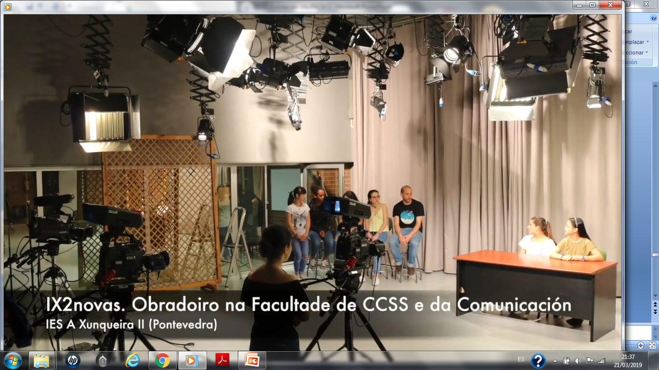
ACTIVIDADES TIPO I
Fuente: Proyecto PITEAS,

Slide 46
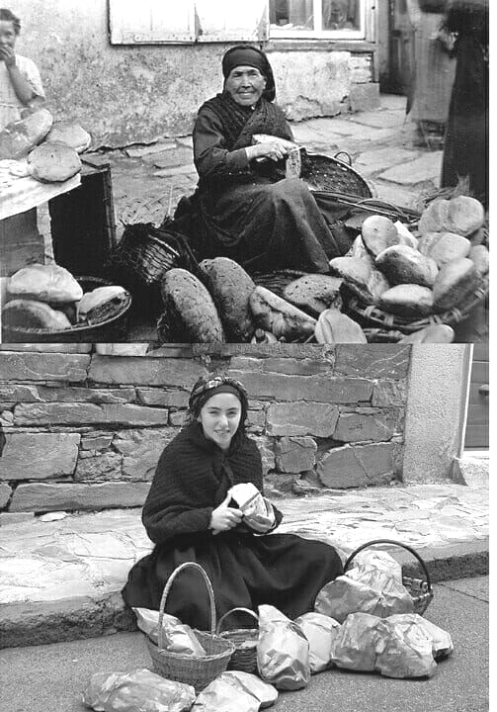
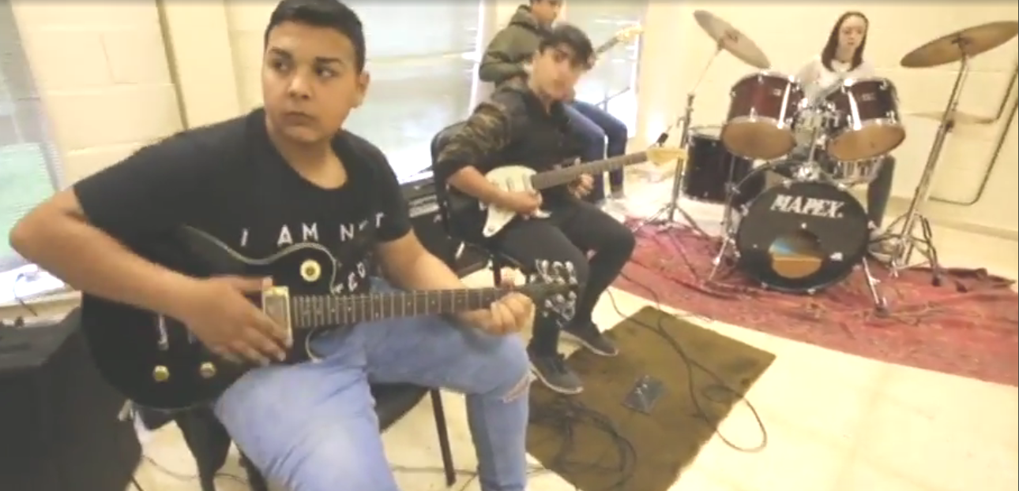
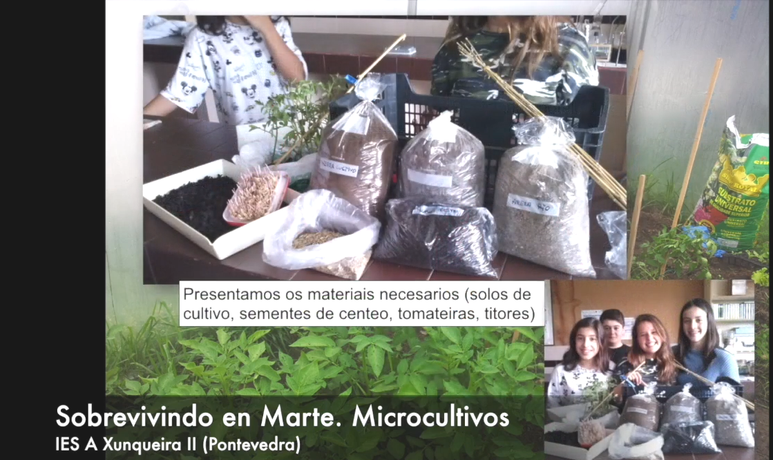
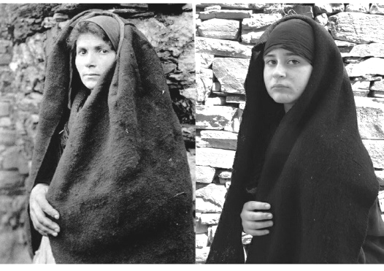
ACTIVIDADES TIPO II
Actividades de entrenamento: traballo de contidos, estándares e competencias.
Obxectivo: sistematizar destrezas cognitivas e de proceso.
Fundamento: promover o desenvolvemento de procesos tanto cognitivos como emocionais.
Metas: desenvolver destrezas de pensamento (xerais e específicas) de alto nivel.
Banda de Rock
CEE de Panxón
(Panxón. Pontevedra)
Ruth Mathilda Anderson e Walter Ebeling
IES Plurilingüe Fontem Albei (A Fonsagrada. Lugo)
Fuentes: Carmen Pomar Tojo, 2017. Proyecto PITEAS.

Slide 47
TIPO II: TAXONOMÍA DE PROCESOS COGNITIVOS Y AFECTIVOS
1. Pensamiento Cognitivo
A - Destrezas de pensamiento creativo
B - Resolución creativa de problemas Toma de decisiones
C - Pensamiento crítico y lógico
II. Desarrollo de personalidad Procesos afectivos
A – Desarrollo de la personalidad
B – Destrezas interpersonales
C – Destrezas intrapersonales
II1. Destrezas de cómo Aprender a Aprender
A – Escuchar, observar, percibir
B – Leer, tomar notas, hacer esquemas
C – Entrevistas y topografías
D – Análisis y organización de datos
Investigación Avanzada Materiales de Referencia
A – Preparar proyectos de investigación
B – Utilizar bibliotecas y referencias electrónicas
C – Encontrar y utilizar recursos de la comunidad
V. Comunicación Oral, Escrita y Visual
A – Destrezas de comunicación escrita
B – Destrezas de comunicación oral
C – Destrezas de comunicación visual
Fuente: Carmen Pomar Tojo, traducido y adaptado de Renzulli y Reis, 2008, pág. 20-22.

Slide 48
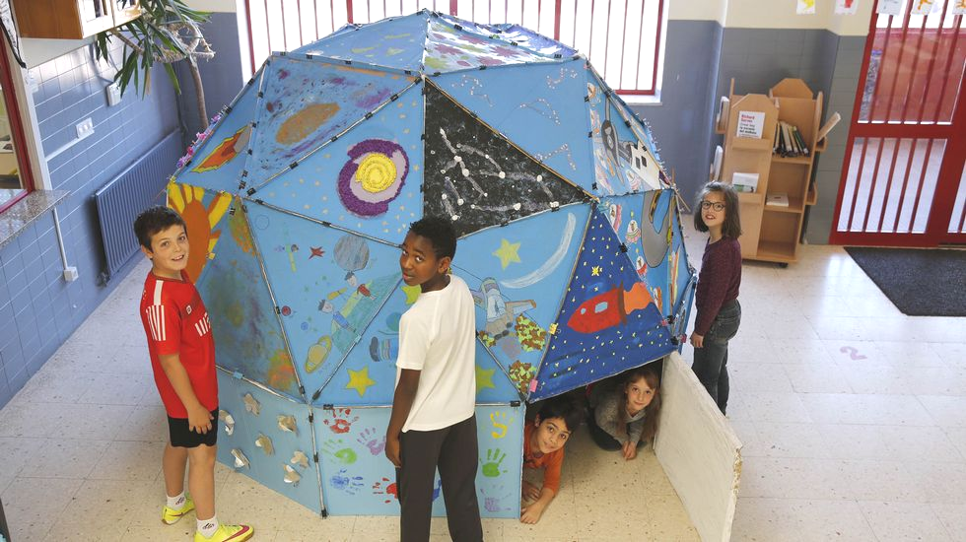
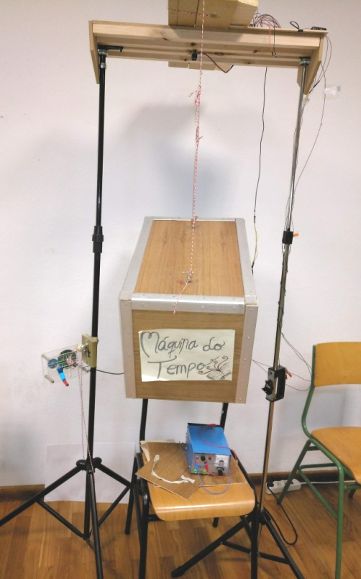
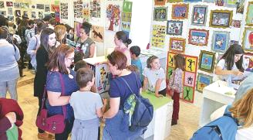
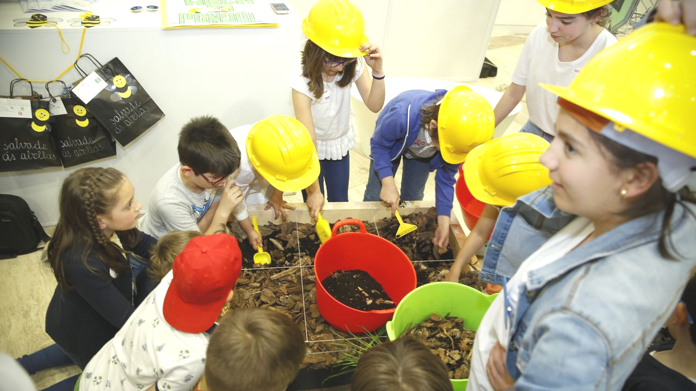
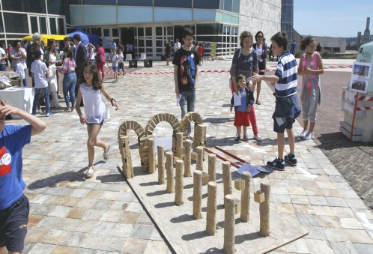
ACTIVIDADES TIPO III
Actividades de investigación: resolución de problemas “auténticos” e producción artística.
Objetivo: desenvolver produtos dirixidos a provocar impacto desexado sobre unha audiencia.
Fundamento: destrezas de autorregulación, planificación, uso de recursos, xestión do tempo, toma de decisións, autoavaliación, persistencia na tarefa, autoconfianza, sensación de logro creativo e interrelación.
Metas: culminación do proceso, sintetizando e aplicando o conteido aprendido mediante un proceso de implicación a través da motivación personal.
Planetario. CEIP Ben-Cho-Shey
(Pereiro de Aguiar. Ourense)
Exposición. CEIP Carballal (Marín. Pontevedra)
Máquina do tempo
IES Plurilingüe Fontem Albei
(A Fonsagrada. Lugo)
Maquetas. CPR Grande Obra de Atocha (A Coruña)
Excavación. CPR Eduardo Pondal
(Cangas. Pontevedra)
Fuentes: Carmen Pomar Tojo, 2017. Proyecto PITEAS.

Slide 49
CLUSTERS
ALUMNADO | GUÍAS-EXPERTOS
Nenos/as de diferentes idades e niveis. Punto en común: INTERESE(S) NA TEMÁTICA. | Hai un “condutor” principal, pero poden participar diversos axentes. Poden ser de calquera colectivo, inclusive estudiantes. Será unha persoa apaisoada pola temática, erudita e didáctica.
METODOLOXÍA
Nos clústeres sempre se debe promover unha APRENDIZAXE INDUTIVA. O método para conseguilo é seguir a DINÁMICA DO ENRIQUECEMENTO TRIÁDICO.

Slide 50
CLUSTERS
PROXECTO | ASPECTOS CURRICULARES | BENEFICIOS
É un fin dentro dos Clústers. Nace sempre dos intereses e das propias capacidades do clúster en sí. Debe proxectar un impacto na sociedade. | O trabajado nos clústers non ten relación directa cos elementos prescriptivos do currículo Non hai proceso de avaliación máis aló da valoración do propio clúster | Promoven a cooperación e as relacións interpersoais. Motivan ao alumnado. Melloran o autoconcepto. Adquiren destrezas de pensamento. Desenvolven competencias nun contexto real.

Slide 51
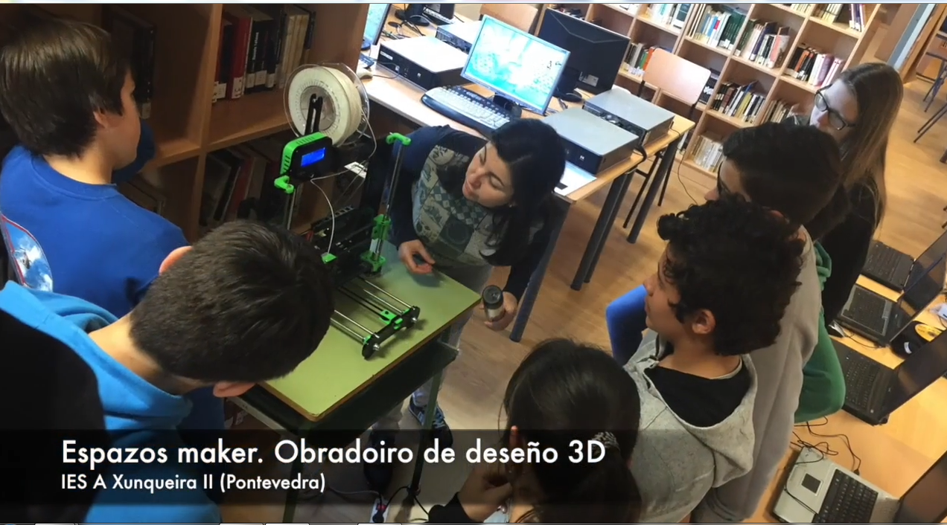
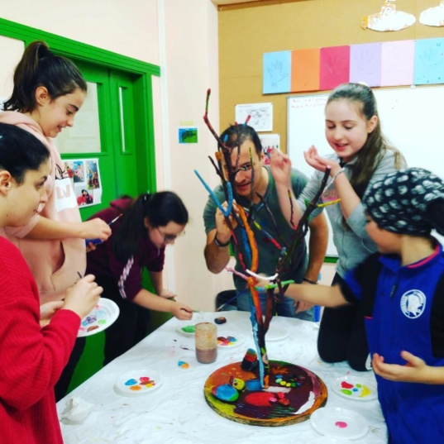
CLUSTERS
Arte no Bosque
CEIP Os Casais

Slide 52

PARADA DE TRES MINUTOS

Slide 53
INDIVIDUAL?
GRUPAL?
DENTRO DA AULA?
FORA DA AULA?
¿¿¿¿¿QUEN O FAI?????
¿¿COMO SE PODE FACER O ENRIQUECEMENTO CURRICULAR??

Slide 54
MEDIDAS DE ATENCIÓN Á DIVERSIDADE MÁIS AXEITADAS PARA ENRIQUECER O CURRÍCULUM

Slide 55
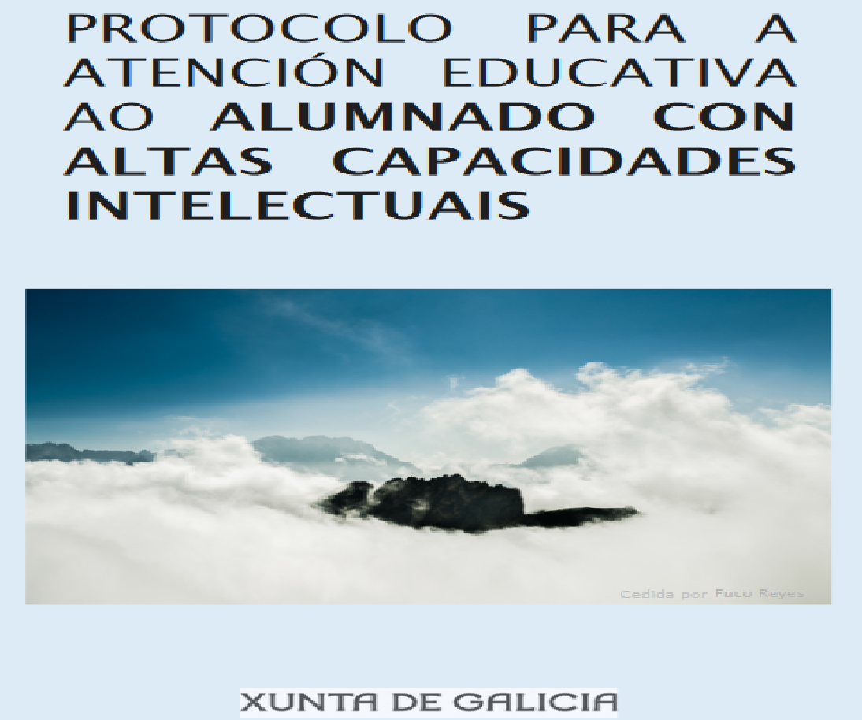

Slide 56
DECRETO 229/2011
Adecuación da estrutura organizativa do centro (horarios, agrupamentos, espazos) e da organización e xestión da aula ás características do alumnado.
Adecuación das programacións didácticas ao contorno e ao alumnado.
Metodoloxías baseadas no traballo colaborativo e grupos heteroxéneos, titoría entre iguais, aprendizaxe por proxectos e outras que promovan a inclusión.
Adaptación dos tempos e instrumentos ou procedementos de avaliación.
Aulas de atención educativa e convivencia e medidas ou actuacións destinadas á mellora da convivencia.
Desdobramento de grupos.
Reforzo educativo e apoio do profesorado con dispoñibilidade horaria
Programas de Enriquecemento Curricular
Programas de Habilidades Sociais

Slide 57

COMPARAR E CONTRASTAR
PROGRAMA DE ENRIQUECEMENTO
VS
ADAPTACIÓN CURRICULAR DE AMPLIACIÓN

Slide 58
PROGRAMA DE ENRIQUECEMENTO
ADAPTACIÓN CURRICULAR DE AMPLIACIÓN
MAD ordinaria
Individual ou grupal
Estándares de aprendizaxe do nivel educativo que lle corresponde por idade
Implica seguimento e avaliación
MAD extraordinaria
Individual
Estándares de aprendizaxe de distintos niveis educativos
Implica seguimento e avaliación

Slide 59
PROGRAMA DE ENRIQUECEMENTO
Elaborado e implementado polo profesorado na aula
Asesoramento DO
Seguimento do equipo docente con colaboración do DO

Slide 60
MODELO
ENRIQUECEMENTO
PARA TODA A ESCOLA

Slide 61
CUESTIÓN Nº 3
PARA TODA A ESCOLA

Slide 62
INDIVIDUALIZACIÓN
OU
PERSONALIZACIÓN

Slide 63
INTEGRACIÓN
OU
INCLUSIÓN

Slide 64
CONCLUSIÓNS

Slide 65
FOMENTAR O TALENTO NA AULA IMPLICA MELLORAR A SOCIEDADE
¿CAL É A RESPONSABILIDADE DO DOCENTE?

Slide 66
PROFESIONALIZACIÓN DOCENTE
Capital humano
Capital social
Capital decisorio

Slide 67
A INNOVACIÓN COMO RESPONSABILIDADE
LIDERADO PEDAGÓXICO
CULTURA COLABORATIVA

Slide 68
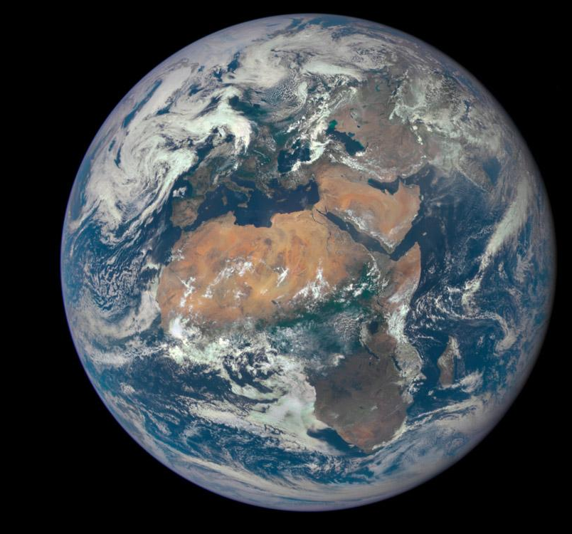
OS TEUS 3 COMPROMISOS
Desenvolve os teus talentos
Divulga o que aprendas
Deixa o mundo mellor de como o recibiches

Slide 69
GRACIAS
lauraadela@edu.xunta.es
mjlnovo@edu.xunta.es

